Slide 1

MITRE ATT&CK: ESTRATEGIA Y COMPORTAMIENTO DEL ADVERSARIO
Especialización en Seguridad de la Información | Análisis de TTPs y la Pirámide del Dolor
Presentado por: Jose David Vargas

Slide 2


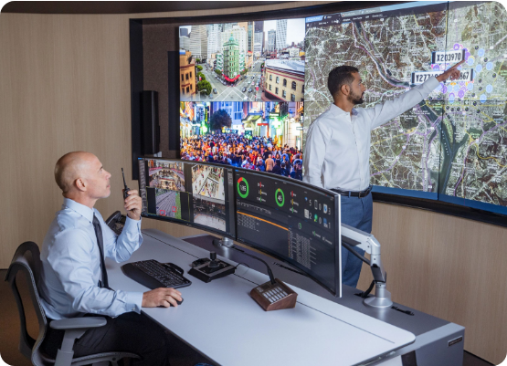
¿QUÉ ES MITRE ATT&CK?
Adversarial Tactics, Techniques, and Common Knowledge (ATT&CK)Es una base de conocimiento global de tácticas y técnicas de adversarios, basada en observaciones del mundo real.
Estándar de la Industria: Lenguaje común para defensores.
Foco en el Comportamiento: No se centra en el "qué" (vulnerabilidad), sino en el "cómo" (acción).
Colaboración Global: Alimentada por la comunidad de ciberseguridad.

Slide 3




ENTENDIENDO LA MATRIZ
TÁCTICAS
TÉCNICAS
Representan el "Por Qué" del atacante. Son sus objetivos estratégicos (ej. El atacante quiere mantener el acceso aunque se reinicie el servidor (Persistencia)).
Representan el "Cómo". Las acciones específicas que ejecutan para lograr la táctica (ej. Para lograr la Persistencia, el atacante crea una Tarea Programada.).
La jerarquía se completa con Sub-técnicas (detalles granulares) y Procedimientos (implementaciones reales).

Slide 4
ENTENDIENDO LA MATRIZ
Táctica | Qué busca el atacante
Initial Access | Entrar inicialmente a la red
Execution | Ejecutar código malicioso
Persistence | Mantener acceso
Privilege Escalation | Elevar privilegios
Defense Evasion | Evadir controles de seguridad
Credential Access | Robar credenciales
Discovery | Reconocer el entorno interno
Lateral Movement | Moverse entre equipos
Command and Control | Comunicarse con infraestructura externa
Exfiltration | Extraer información
TÁCTICAS EJEMPLOS

Slide 5






LAS 14 TÁCTICAS DE ENTERPRISE
RECONOCIMIENTO
ACCESO INICIAL
PERSISTENCIA
Recopilar información para planificar.
Entrar en la red objetivo.
Mantener el acceso en el tiempo.
EVASIÓN DE DEFENSA
MOVIMIENTO LATERAL
EXFILTRACIÓN
Evitar ser detectado por el SOC.
Moverse por el entorno interno.
Robar datos de interés.

Slide 6
ANEXOS Y RECURSOS OFICIALES
Página Oficial de MITRE ATT&CK: attack.mitre.org
Matriz para Enterprise (Sistemas IT): Matrices - Enterprise (Es la más común, incluye Windows, Linux, Cloud).
Matriz para Sistemas de Control Industrial (ICS): Matrices - ICS (Vital si hablas de infraestructuras críticas).
Anexos Técnicos y Herramientas
ATT&CK Navigator: https://mitre-attack.github.io/attack-navigator/
Uso: Es una herramienta interactiva para crear capas (layers) de visualización, ideal para mostrar tu cobertura de seguridad actual.
Grupos de Adversarios: https://attack.mitre.org/groups/
Uso: Listado de grupos (ej. APT41, Lazarus) y las técnicas que usan frecuentemente.
Mitigaciones Relacionadas: https://attack.mitre.org/mitigations/
Uso: Anexo fundamental que describe cómo prevenir cada técnica (ej. endurecimiento del SO, segmentación).

Slide 7
LA PIRÁMIDE DEL DOLOR
Elevando el costo operativo del adversario

Slide 8
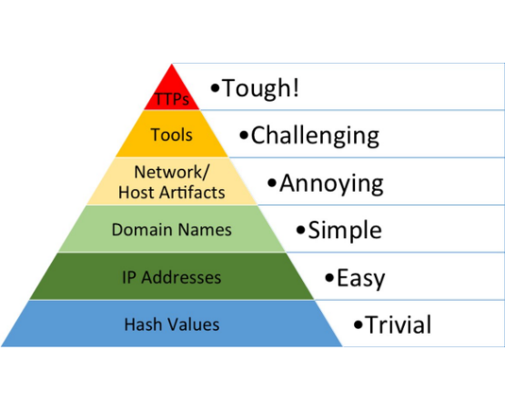
EL CONCEPTO DE DAVID BIANCO
Creada en 2013, define que no todos los indicadores tienen el mismo valor. La efectividad de la defensa se mide por cuánto "dolor" causamos al atacante al romper sus procesos.
La clave: Bloquear un IP es molesto; romper un TTP (Táctica, Técnica o Procedimiento) obliga al atacante a reinventarse.

Slide 9
COMPARATIVA DE INDICADORES
Nivel de Indicador | Dificultad para el Atacante | Valor para la Defensa
Valores Hash (SHA1, MD5) | Trivial | Bajo (Fácil de cambiar)
Direcciones IP / Dominios | Simple / Fácil | Temporal (Dinámicos)
Herramientas (Tools) | Desafiante | Alto (Requiere re-desarrollo)
TTPs (MITRE Focus) | Duro / Extremo | Máximo (Estratégico)

Slide 10






APLICACIÓN
THREAT HUNTING
GAP ANALYSIS
EMULACIÓN
Crear hipótesis de búsqueda basadas en técnicas específicas de grupos APT.
Identificar qué técnicas no estamos detectando con nuestros Firewalls o EDRs.
Simular comportamientos reales de adversarios para probar la resiliencia.

Slide 11

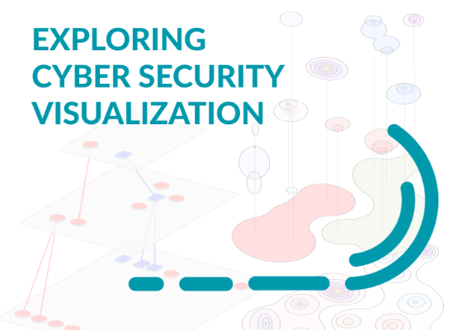
DE DATOS A INTELIGENCIA
Automatización: Los niveles bajos (Hash, IPs) deben ser bloqueados automáticamente (SOAR).
Análisis Humano: Los analistas deben enfocarse en los niveles superiores (TTPs).
Métricas de Valor: Medir cuántas tácticas de MITRE cubrimos hoy vs el mes pasado.

Slide 12

CASO: INFRAESTRUCTURA ELECTORAL
En sistemas críticos, el mapeo de MITRE permite:
•
Detectar intentos de Acceso Inicial en bases de datos de votación.
•
Identificar Movimiento Lateral entre nodos de transmisión de resultados.
•
Bloquear Exfiltración de datos censales mediante protocolos alternativos.
La Pirámide del Dolor asegura que si un atacante cambia su IP, nuestra detección basada en su comportamiento (TTP) lo identifique de nuevo.

Slide 13




RECURSOS OFICIALES
ATT&CK NAVIGATOR
GRUPOS DE APT
MITIGACIONES
Herramienta interactiva para mapear coberturas. attack.mitre.org
Base de datos de actores y sus métodos favoritos.
Guía oficial para endurecer sistemas frente a cada técnica.

Slide 14

¿PREGUNTAS?
"No detectes archivos, detecta comportamientos."
Gracias por su atención.

